Slide 1
项目管理

Slide 2
项目管理
综述
项目管理流程
版本控制器
甘特图
TimeSheet
BugList
注意事项

Slide 3
综述
时间、成本、质量
项目管理=管人+管时间+管金钱
时间=成本
时间来自于每个人的每个项目的耗时
预期成本与真实成本

Slide 4
项目管理流程

Slide 5
整体流程
发现
调研
部署
信息架构
创意
设计复制、开发
整合
质量保证
客户允许
上线
评估
维护

Slide 6
发现
目标
确定客户需求，基本目标
参与人
Account，Client
必要条件
客户
行动
与客户沟通会议，明确需求
交付物
对于项目的初步策划案

Slide 7
调研
目标
确定最终项目提交形式、时间以及预算
参与人
Account，Client
必要条件
客户需求
行动
内部开工，确定总时间表，初步创意方案，成本预算
交付物
总体初步时间表、创意简报

Slide 8
部署
目标
团队开工
参与人
Account，Creative，Tech
必要条件
整体时间表、项目成本
行动
根据客户需求搜集相关素材，根据团队人力资源分配工作
交付物
各个部门内部时间表

Slide 9
信息架构
目标
确认网站IA和流程图
参与人
Account，Tech，Creative
必要条件
项目简报、项目成本
行动
确定网站IA、流程图、网站地图并与客户最终确认
准备网站相关内容
交付物
IA、流程图、网站地图、网站相关内容

Slide 10
创意（与开发并行）
目标
整体网站的创意风格和方向
参与人
Account，Tech，Creative
必要条件
创意方案、IA、流程图
行动
创意概念
根据客户意见修改
确认第三方预算**
交付物
网站创意风格，第三方预算

Slide 11
设计复制
目标
完成所有的创意和设计界面
参与人
Account，Tech，Creative
必要条件
创意风格概念
行动
根据创意风格完成所有版面
交付物
所有的创意和设计界面

Slide 12
开发（与创意并行）
目标
完成框架开发
参与人
Account，Tech
必要条件
IA、流程图
行动
依据IA、流程图完成基本框架开发
交付物
框架开发完成、整体逻辑畅通。

Slide 13
整合
目标
完成整体项目制作
参与人
Account，Tech， Creative
必要条件
IA、流程图、开发框架、设计界面
行动
依据IA、流程图整合所有的设计交互界面
交付物
整体项目测试版本

Slide 14
质量保证
目标
修复内部发现的各种BUG
参与人
Account，Tech， Creative
必要条件
Bug List
行动
依据Bug List修复项目Bug，准备提交客户
交付物
整体项目准上线版本

Slide 15
客户许可
目标
完成客户的反馈，准备上线
参与人
Account，Tech， Creative，Client
必要条件
客户反馈
行动
依据客户的反馈的问题，进行最终修改
交付物
整体项目正式版本

Slide 16
上线
目标
完成项目最终上线
参与人
Account，Tech，Client
必要条件
客户允许
行动
最终检查上线环境
交付物
项目上线

Slide 17
评估
目标
评估项目效果和运转情况
参与人
Account，Tech
必要条件
项目上线
行动
完成后期项目报告
交付物
后期项目报告

Slide 18
维护
目标
维持项目运转正常
参与人
Account，Tech， Creative，Client
必要条件
项目上线
行动
完成后期维护任务
交付物
网站正常运行

Slide 19
版本控制器

Slide 20
版本控制器
版本控制管理系统，可以有效防止版本混乱。
SVN

Slide 21
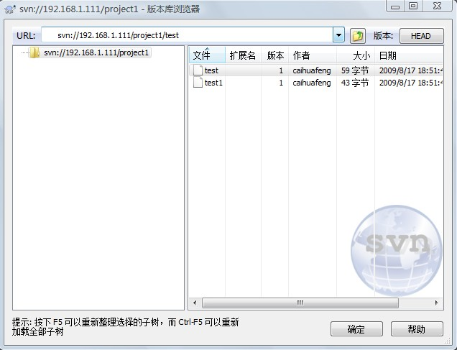

Slide 22
甘特图

Slide 23
甘特图
一种按照时间进度标出工作活动，常用于项目管理的图表。
项目经理根据各个部门甘特图进行汇总，制定出总甘特图与项目耗时，并计算出预期成本。

Slide 24
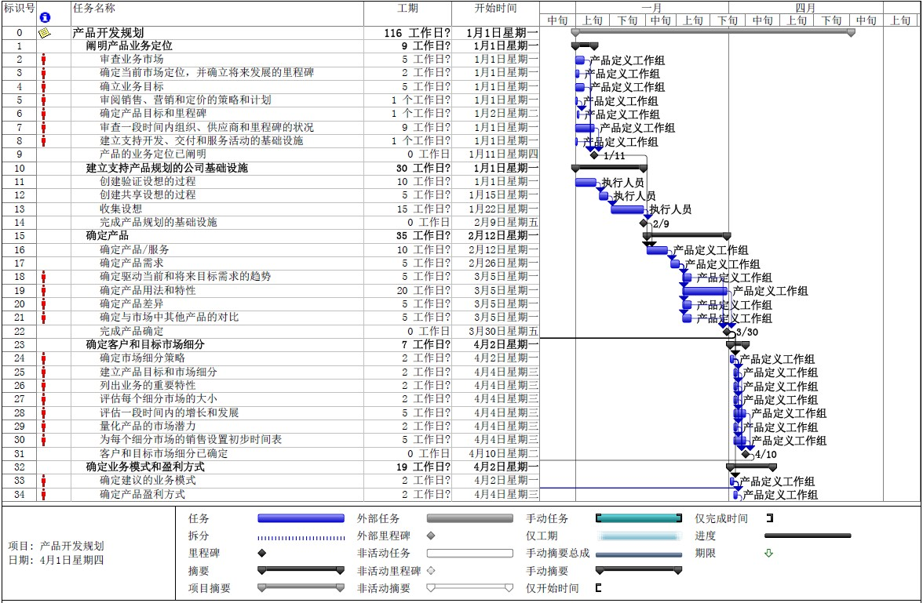

Slide 25

Project
协助项目经理发展计划
为任务分配资源
跟踪进度
管理预算和分析工作量

Slide 26
Timesheet

Slide 27
Timesheet
Timesheet 包含每人每天制作的项目以及项目花费的时间，精确到半小时。
每人每天必须提交一份Timesheet。
项目经理每天统计项目耗时，直至项目上线核算出真实的项目成本，再与预期成本进行比较即可得知项目是否盈余。

Slide 28
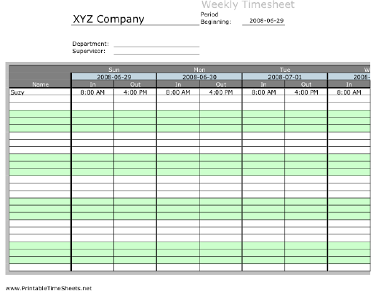

Slide 29
Bug List

Slide 30
Bug List
Bug List用于质量保证以及后续阶段，可以精确的统计项目的所有Bug，以及明确修改任务。

Slide 31
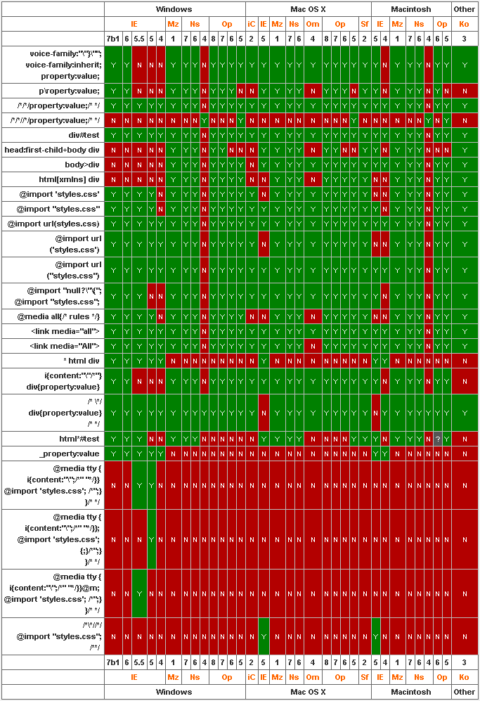

Slide 32
注意事项

Slide 33
注意事项
严格控制加班时间，控制成本，严格填写加班单。
控制项目成本与风险，关键是要明白项目的优先级。
当项目完成后，经常做做项目回顾，有利于各个部门总结经验。
项目管理者最好是即懂技术又懂设计的，这样可以考虑与体谅各个部门的情况。
设置里程碑，经常检查项目进度。
项目过程中，沟通是关键，各个部门都要勤于沟通。
任何确认不要口头答应，要通过邮件确认。
穷则变，变则通，变通变通。

